Slide 1
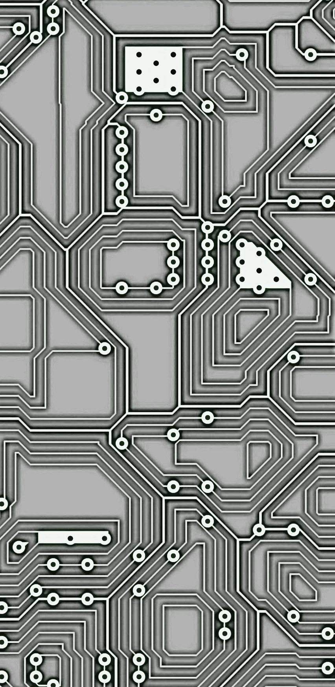
基于教学指南的
“物联网实践与探索”
快速入门
主讲人：傅骞

Slide 2
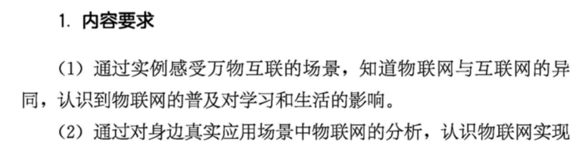

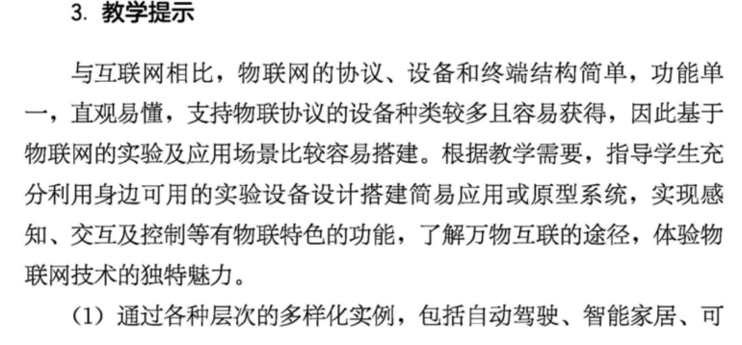
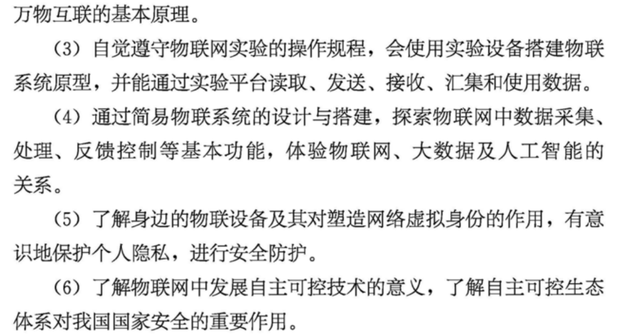
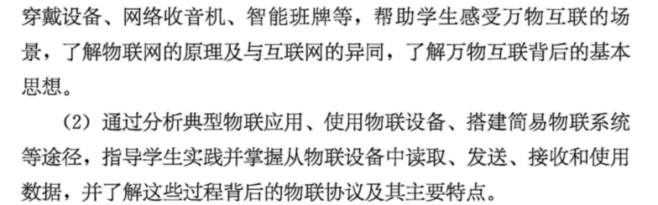
课标分析
信息科技课标：物联网实践探索（八年级）
包含“从互联网到物联网、物联网基本原理与功能、物联网创新应用、物联网安全”四部分内容。

Slide 3
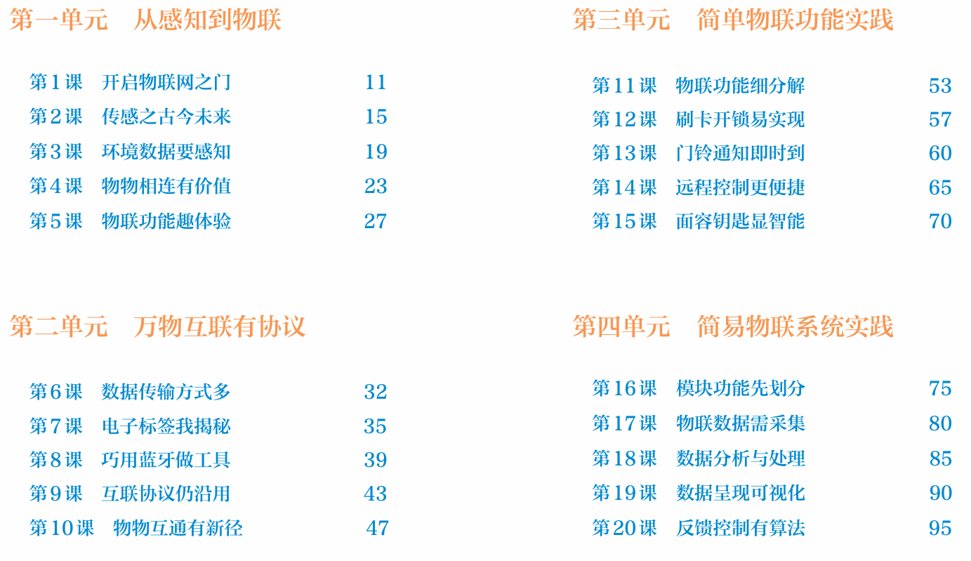
教学指南
物联网实践与探索（八年级）

Slide 4
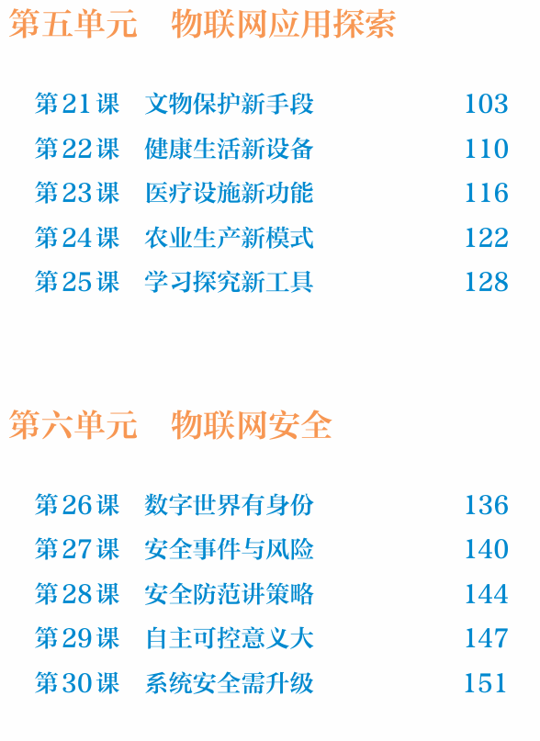
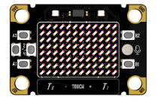
教学指南
物联网实践与探索（八年级）

Slide 5
准备篇

Slide 6
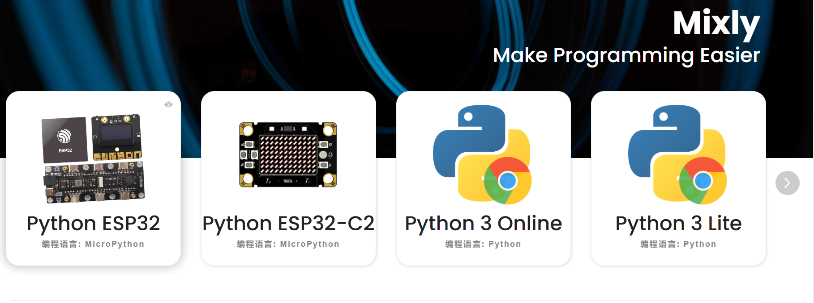
软件准备：https://go.mixly.cn/v3/ 选择 Python ESP32-C2

Slide 7
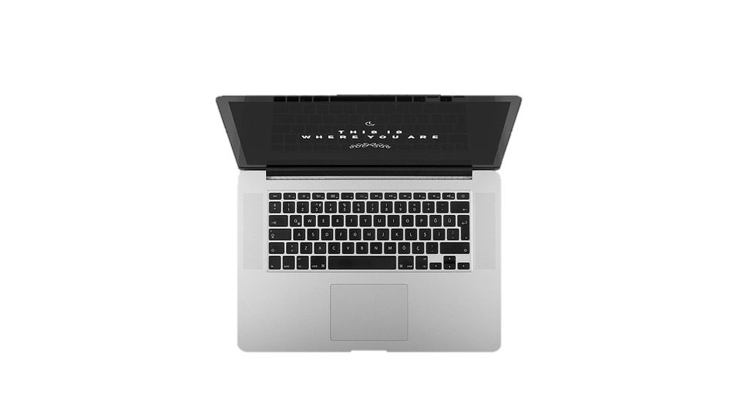
硬件准备：硬件连接+驱动安装（仅win7用户）
将主控板通过数据线连接至电脑的USB端口，安装驱动（win7用户需安装驱动，win10用户无需安装）并检查串口号。

Slide 8
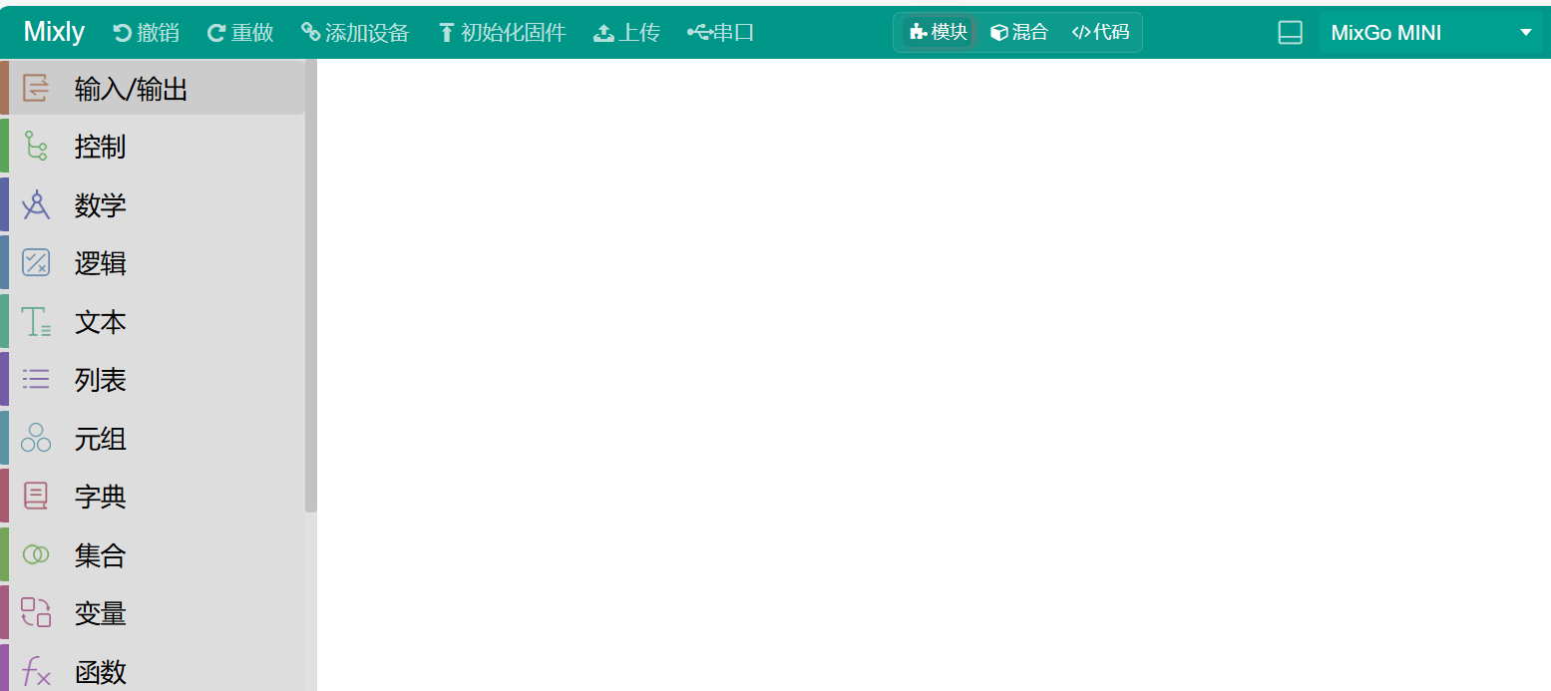
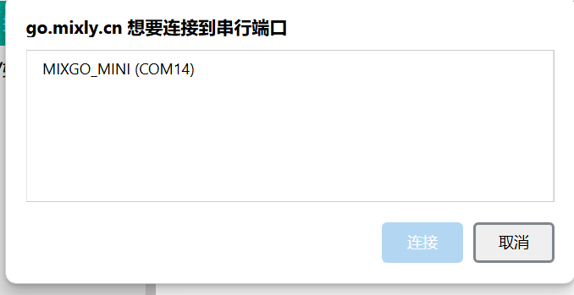
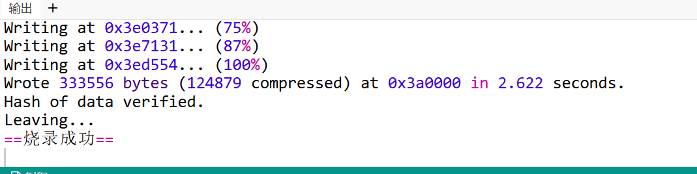
硬件准备：初始化固件
将主控板按住B1按键（见上图）重新连接至电脑，点击“连接设备”在弹出的提示框中选择对应的串口号点击“连接”，再点击“初始化固件”按键，等待固件初始化完成。

Slide 9
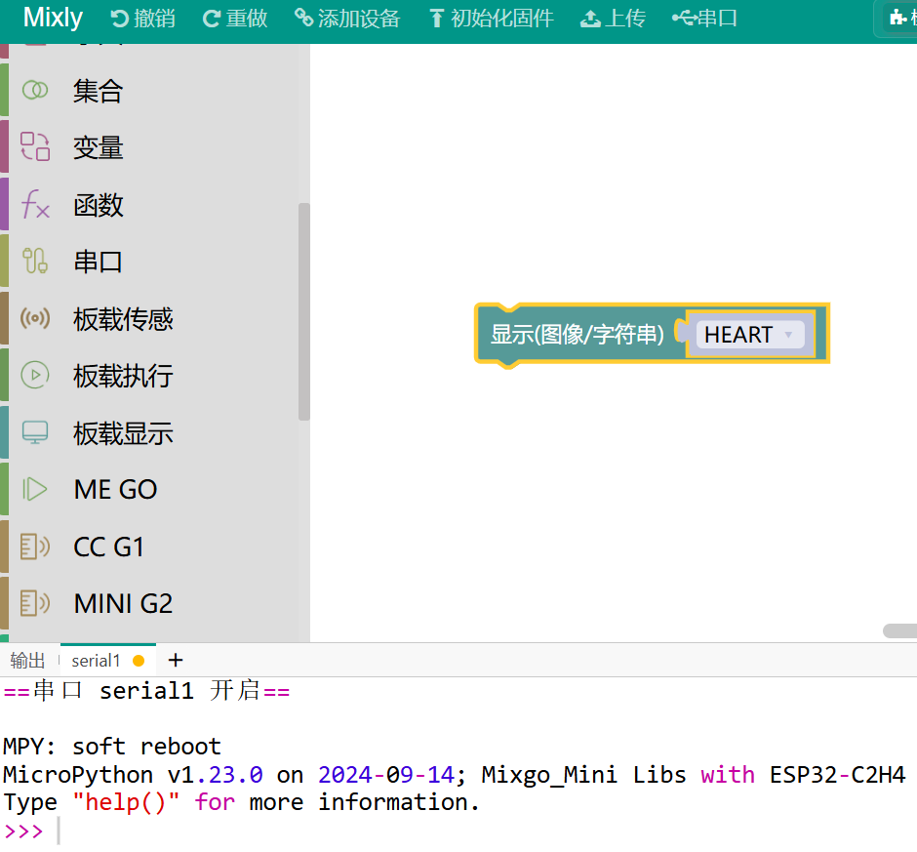
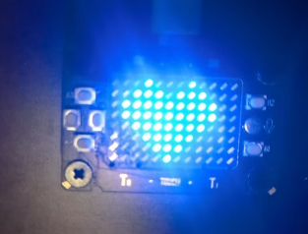
硬件准备：上传示例程序
初始化固件完成后，不按任何按键重新连接Typec线进入编程模式，在左侧板载显示分类中拖出第一个模块“显示图像”后点击“上传”按键。如板子成功显示图案则准备工作完成。

Slide 10
信息科技教育指南的框架

Slide 11
单元学习逻辑：体验 原理 实践 进阶 探索 再进阶
从感知到物联
物互联有协议
简单物联功能实践
简易物联系统实践
物联网应用探索
物联网安全

Slide 12
课程学习逻辑
任务1
活动1
活动2
...
任务2
活动1
活动2
...
活动类型
教师讲授
学生探究
程序体验
修改程序
编程实践
思想实验

Slide 13
第一单元 从感知到物联

Slide 14
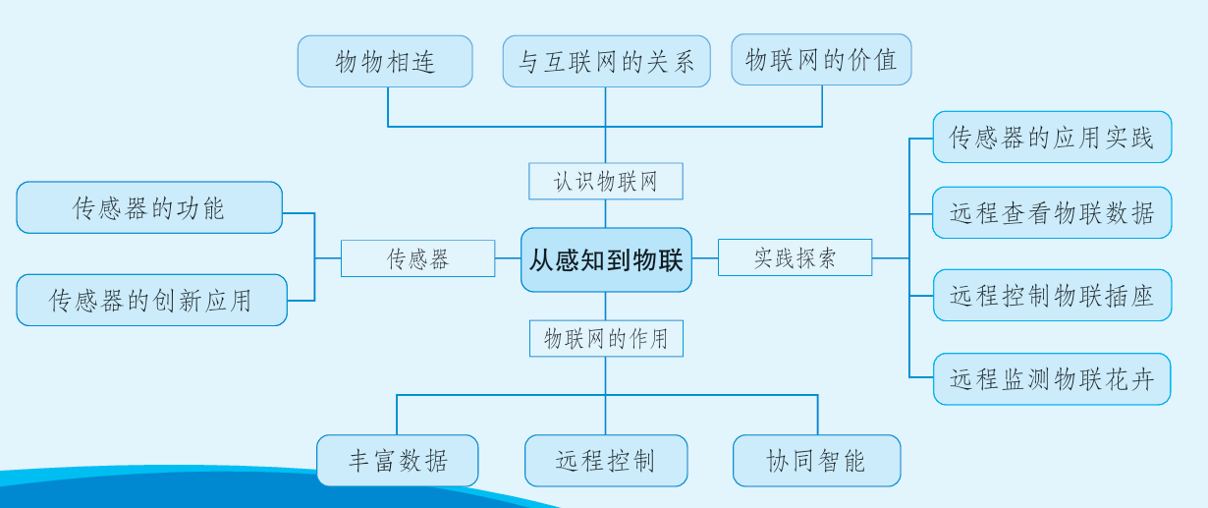
单元内容
这时候，老师就要掌握所有的技能，因为需要老师写大量的演示程序

Slide 15
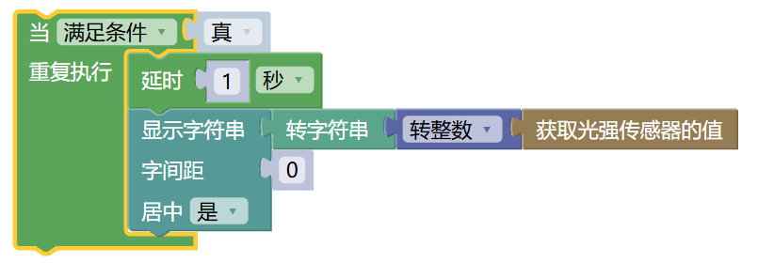
主要实践
第1课 开启物联网之门（教师讲授，学生探究）
第2课 传感之古今未来（教师讲授，学生探究）
程序体验：显示光照强度

Slide 16
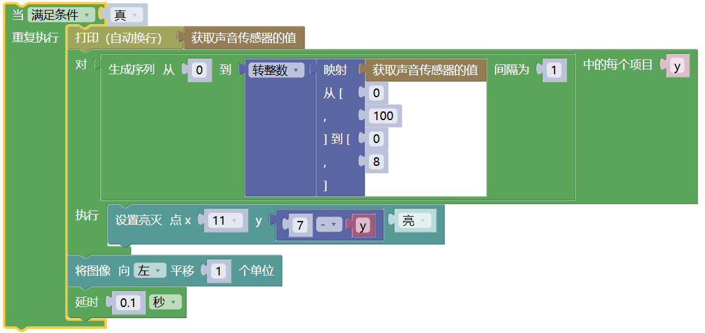
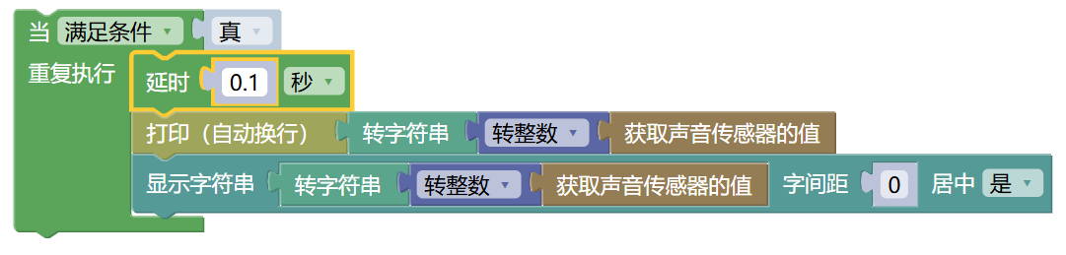
主要实践
第3课 环境数据要感知（教师讲授，学生探究）
程序体验：显示声音波形
编程实践：显示声音强度

Slide 17
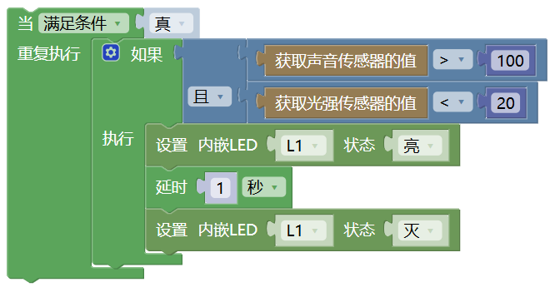
主要实践
第4课 物物相连有价值（教师讲授，学生探究）
程序体验：远程开关门
程序体验：楼道灯演示
程序体验：教室光照监测

Slide 18
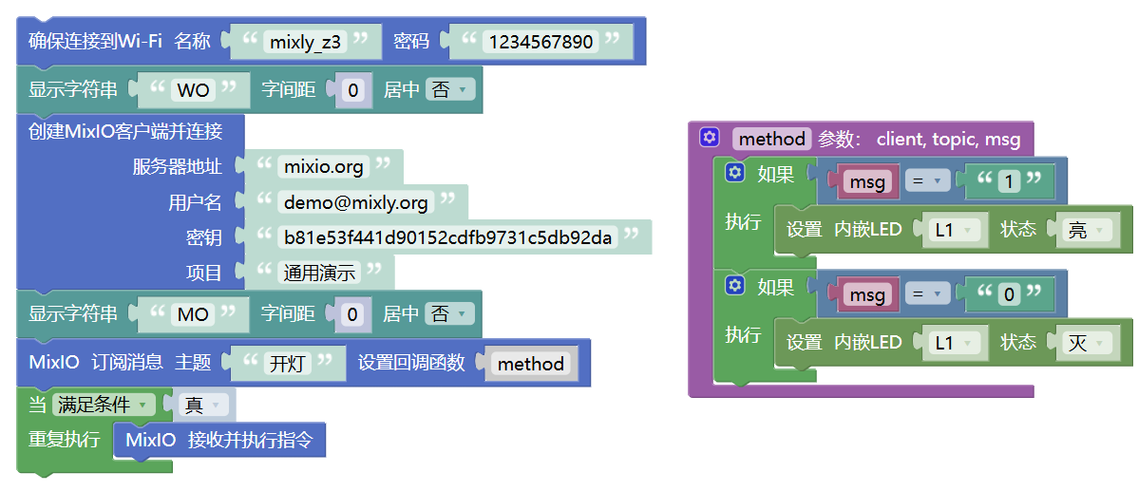
主要实践
第5课 物联功能趣体验（教师讲授，学生探究）
程序体验：手机开关灯
程序体验：远程监测物联花卉

Slide 19
第二单元 万物互联有协议

Slide 20
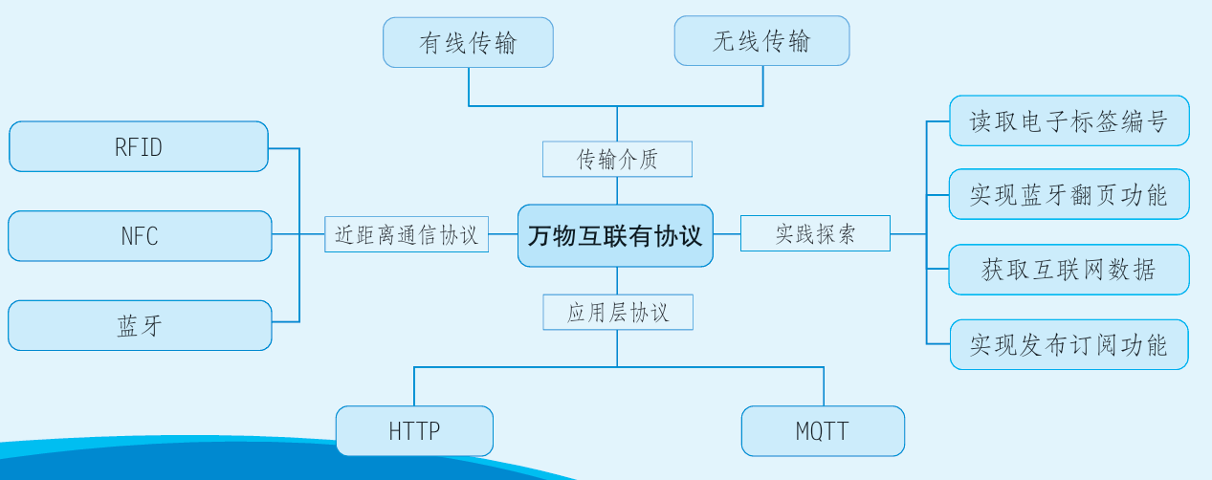
单元内容
这个单元编程实践多，老师需要注重一定层度的讲解，不能照着写就完事

Slide 21
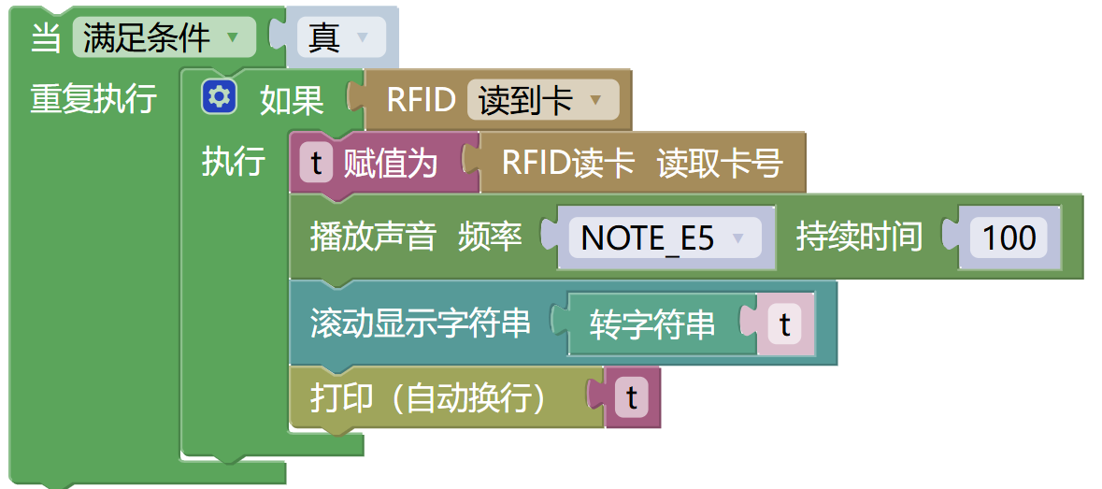
主要实践
第6课 数据传输方式多（教师讲授，学生探究）
第7课 电子标签我揭秘（教师讲授，学生探究）
编程实践：读取rfid卡号

Slide 22
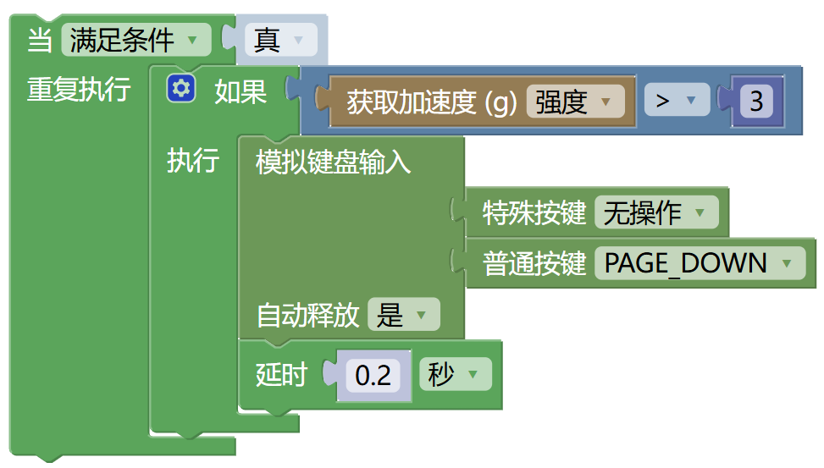
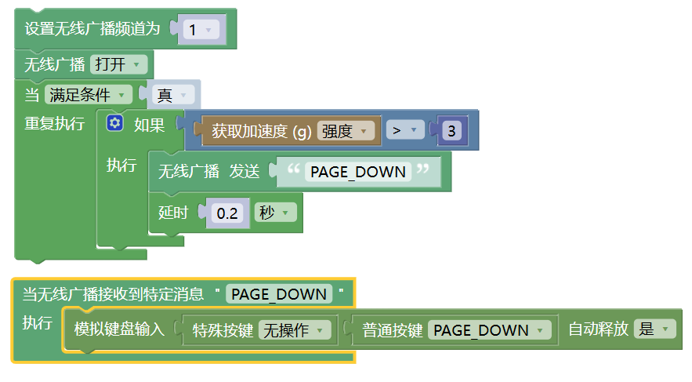
主要实践
第8课 巧用无线（蓝牙）做工具（教师讲授，学生探究）
编程实践1：有线键盘模拟
编程实践2：无线翻页

Slide 23
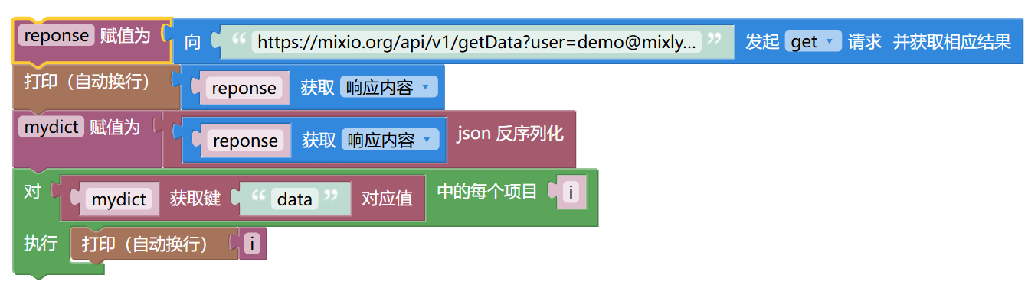
主要实践
第9课 互联协议仍沿用（教师讲授，学生探究）
编程实践1：获取互联网数据（使用 Python Online板卡）

Slide 24
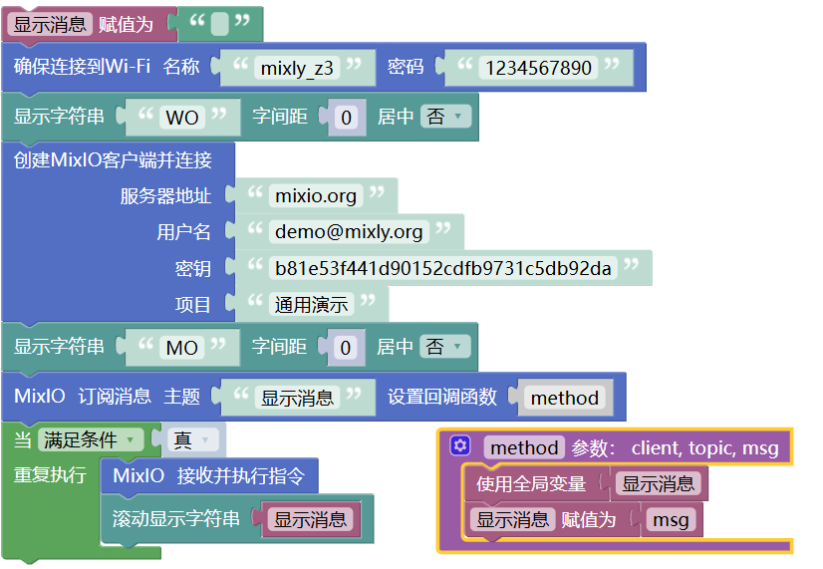
主要实践
第10课 物物互通有新径（教师讲授，学生探究）
编程实践1：订阅MQTT主题
编程实践2：部署MixIO服务器
关闭防火墙，打开以下端口
8080 8443 1883 1884
下载对应操作系统的mixio
运行mixio ./mixio start
访问 https://ip:8443
有提示允许即可

Slide 25
第三单元 简单物联功能实践

Slide 26
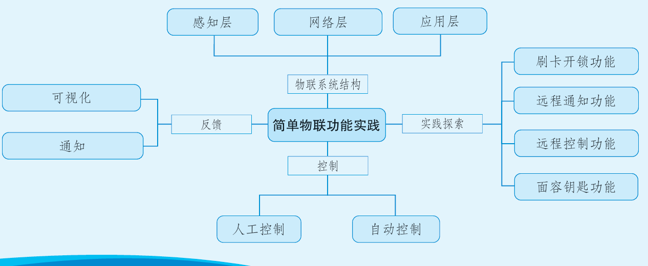
单元内容
开始做真正能用的物联网系统，一定要让学生有成就感

Slide 27
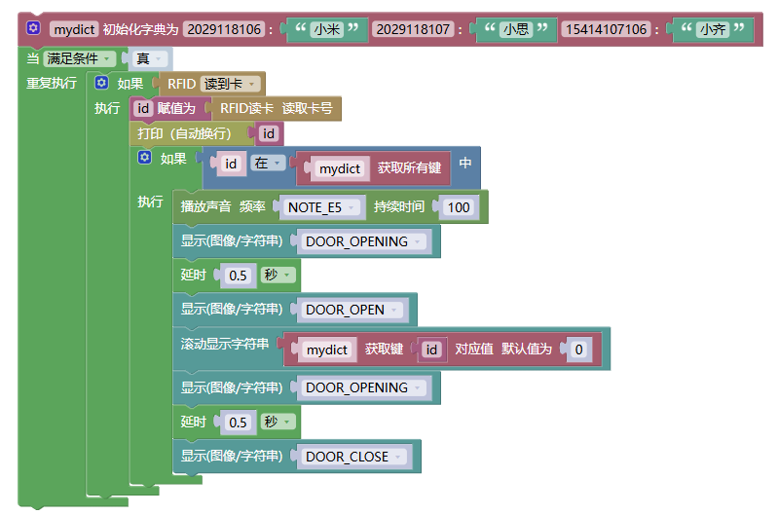
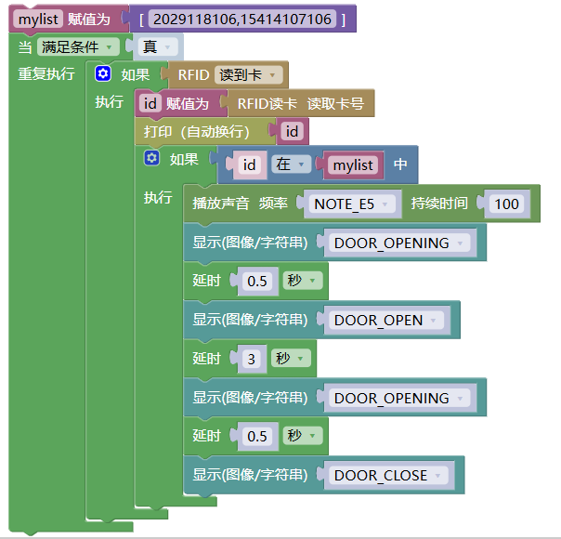
主要实践
第11课 物联功能细分解（教师讲授，学生探究）
第12课 刷卡开锁易实现（教师讲授，学生探究）
编程实践1：刷卡开锁 编程实践2：刷卡显示姓名开锁

Slide 28
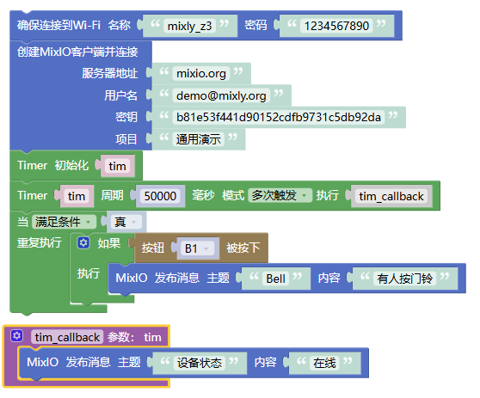
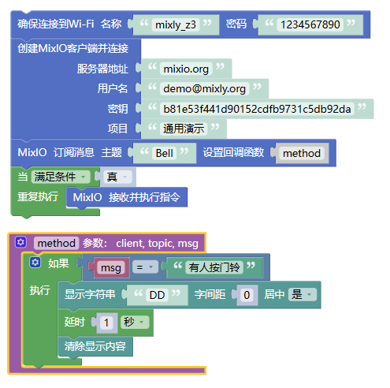
主要实践
第13课 门铃通知即时到（教师讲授，学生探究）
编程实践1：远程门铃

Slide 29
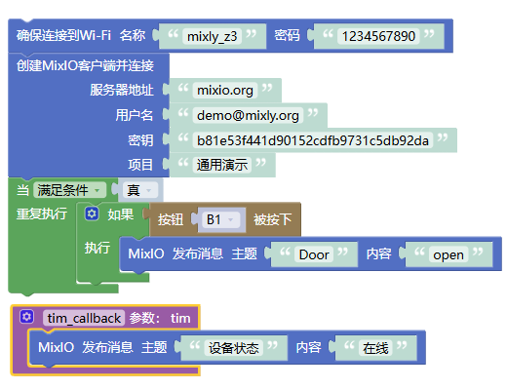
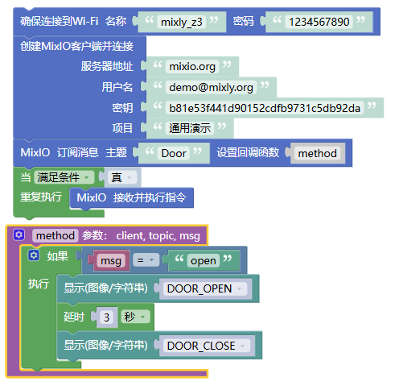
主要实践
第14课 远程控制更方便（教师讲授，学生探究）
编程实践1：远程开锁

Slide 30
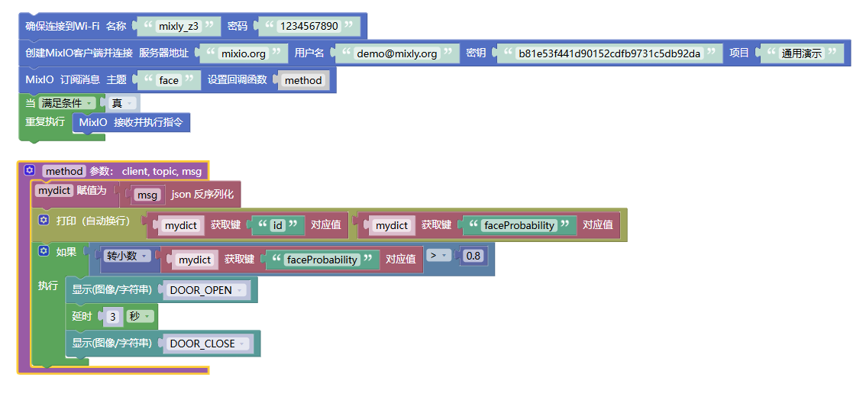
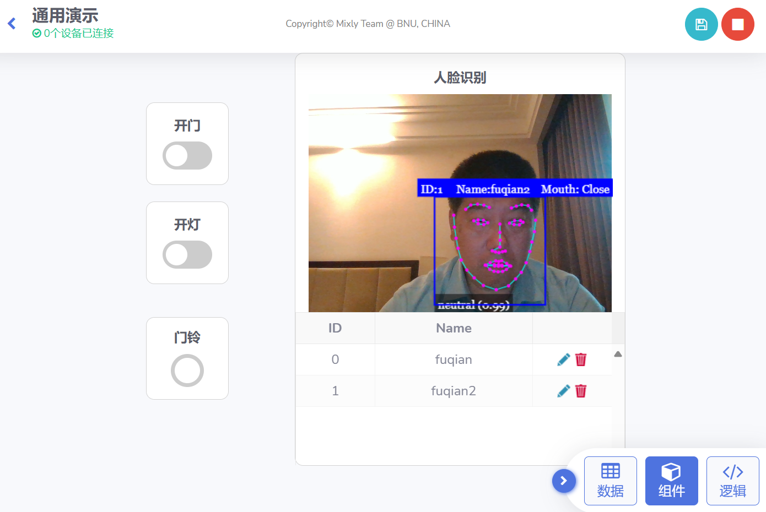
主要实践
第15课 面容钥匙显智能（教师讲授，学生探究）
编程实践：刷脸开门

Slide 31
第四单元 简易物联系统实践

Slide 32
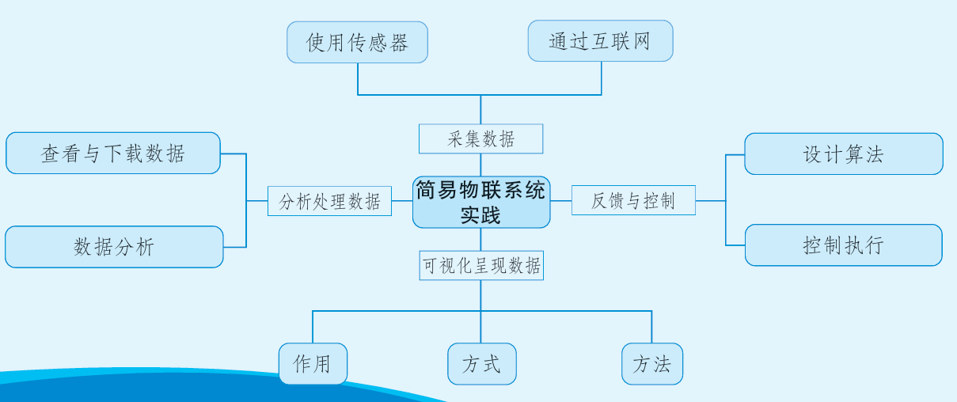
单元内容
注意，本单元的很多代码是只用Python Online板卡实现的

Slide 33
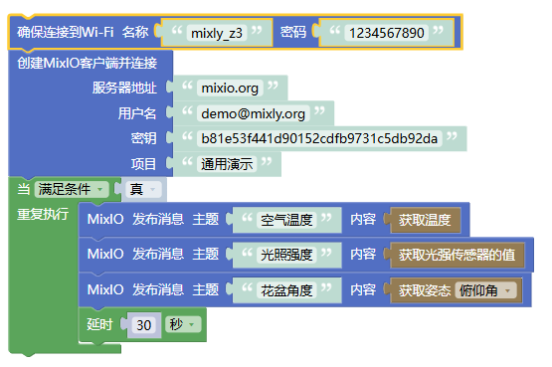
主要实践
第16课 模块功能先划分（教师讲授，学生探究）
第17课 物联数据需采集（教师讲授，学生探究）
编程实践1：花盆环境监测

Slide 34
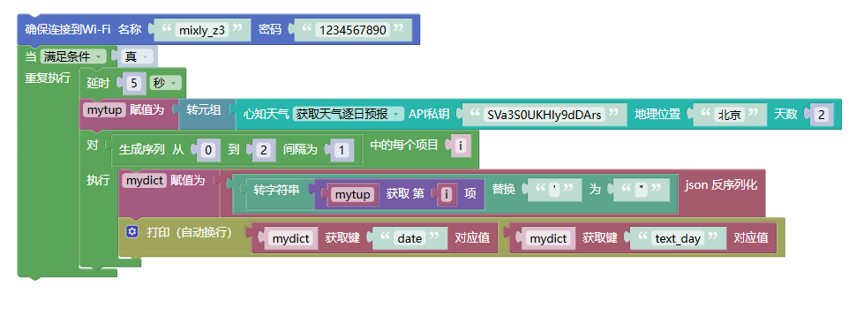
主要实践
第17课 物联数据需采集（教师讲授，学生探究）
编程实践2：获取在线天气数据

Slide 35
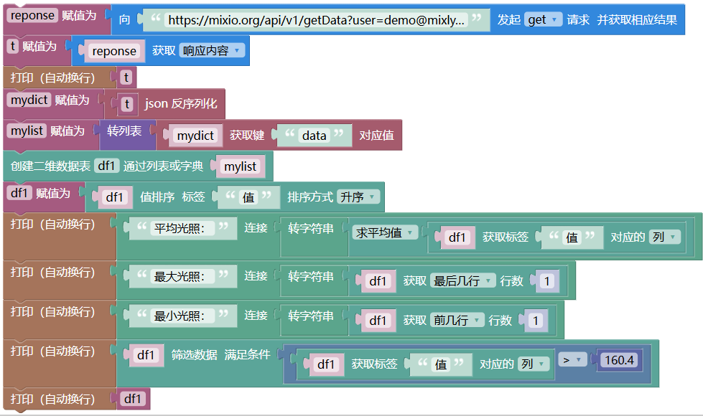
主要实践
第18课 数据分析与处理（教师讲授，学生探究）
编程实践1：从物联网平台获取数据（Python Online）
编程实践2：数据处理的一般方法（Python Online）

Slide 36
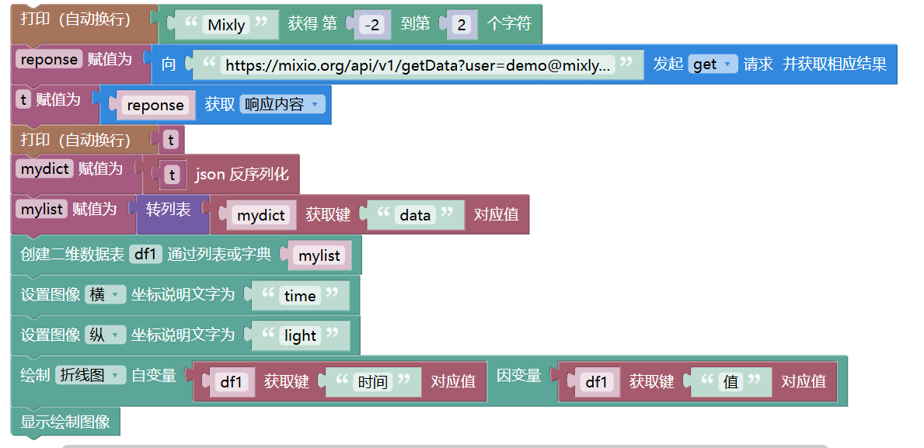
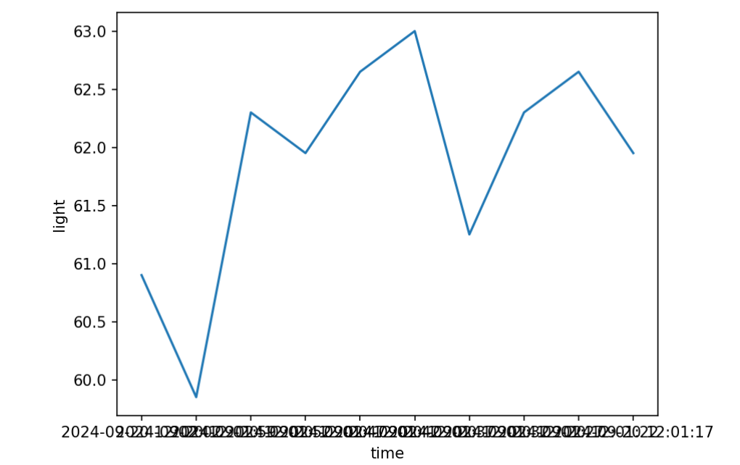
主要实践
第19课 数据呈现可视化（教师讲授，学生探究）
编程实践1：数据可视化

Slide 37
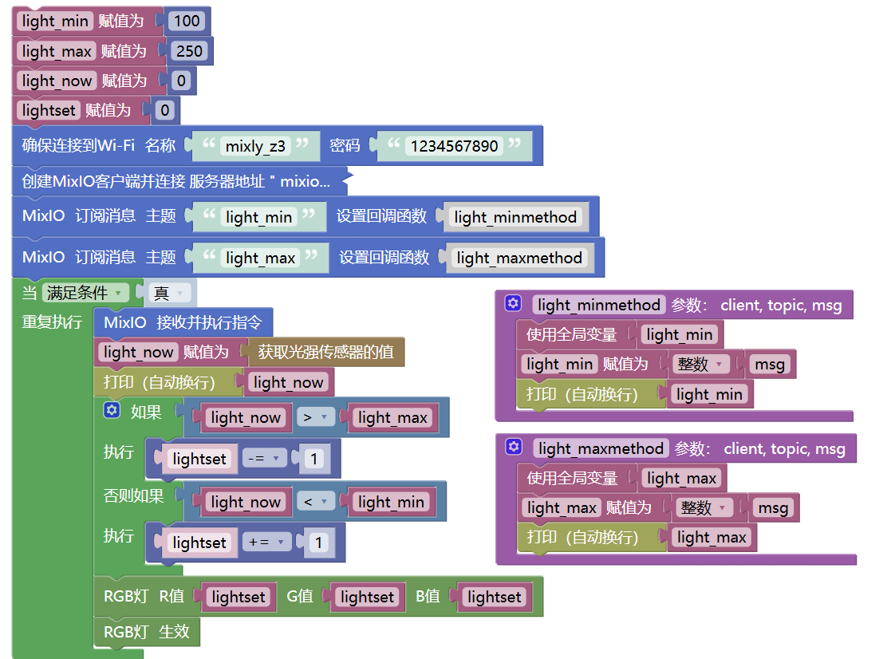
主要实践
第20课 反馈控制有算法
编程实践：综合控制

Slide 38
第五单元 物联网应用探索

Slide 39
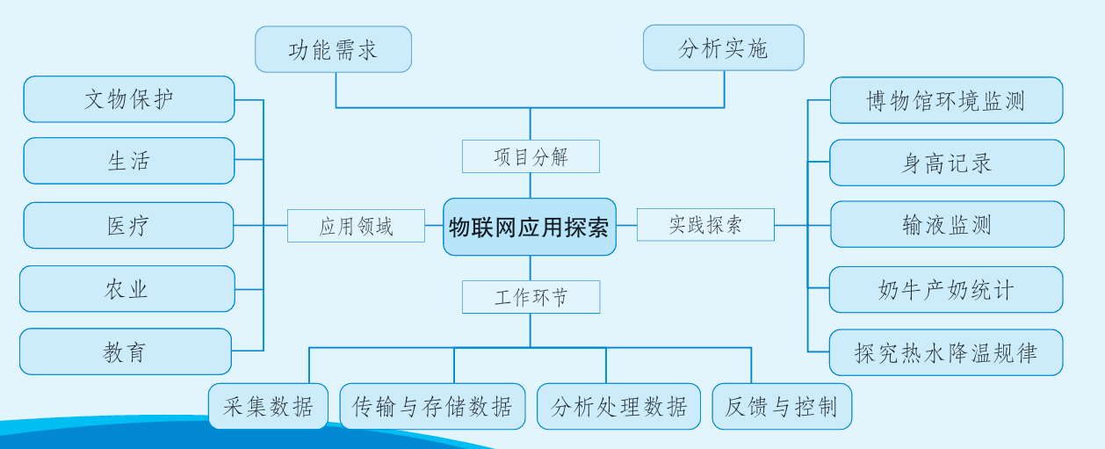
单元内容
注意，教学指南的有些不好实施，所以改了项目

Slide 40
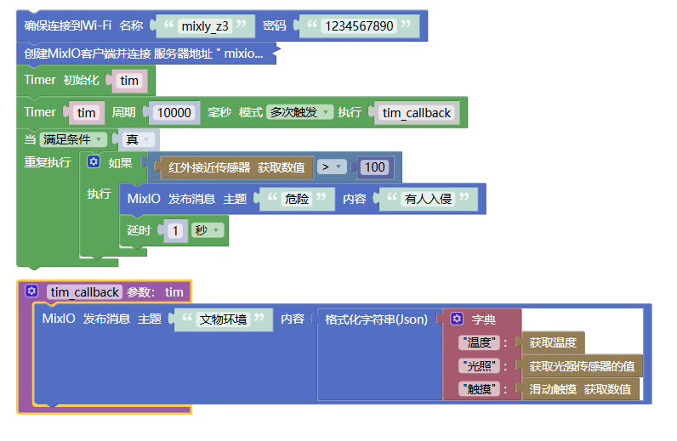
主要实践
第21课 文物保护新手段（教师讲授，学生探究）
编程实践1：环境监测加防盗

Slide 41
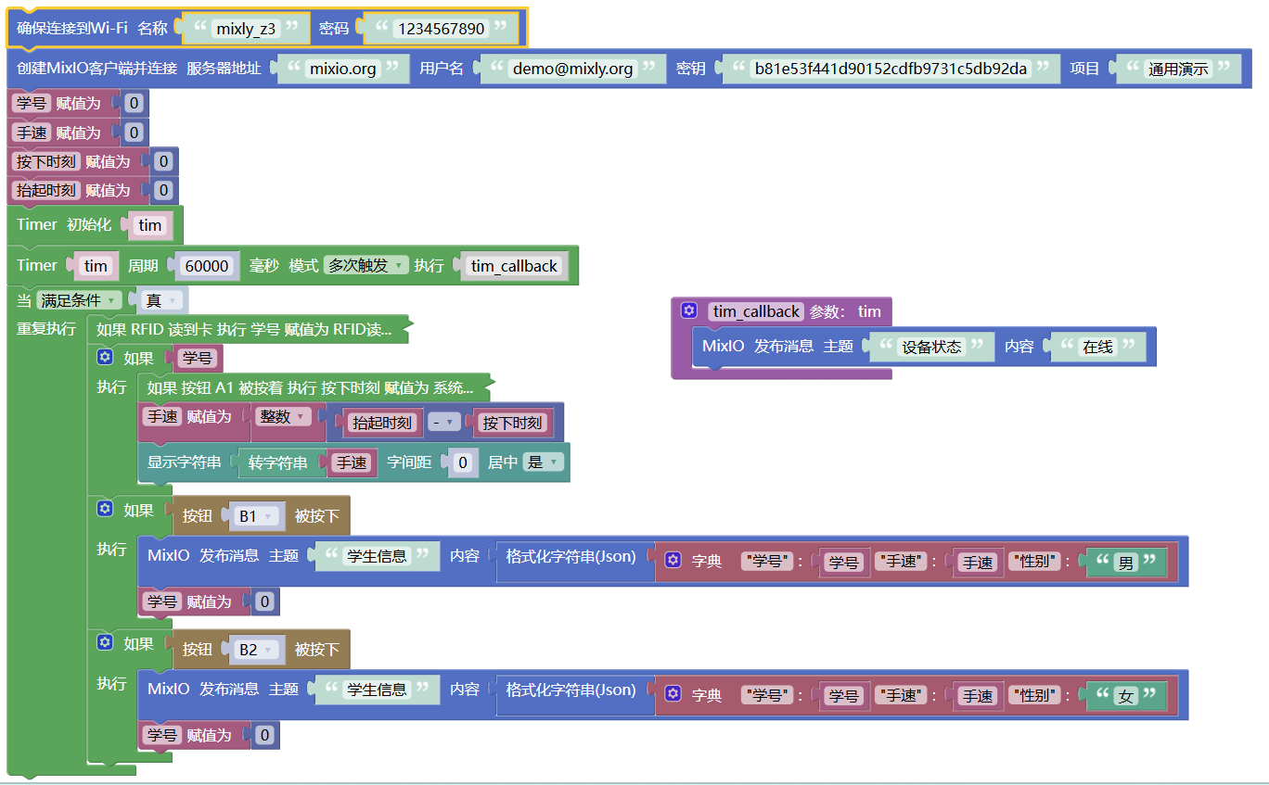
主要实践
第22课 健康生活新设备（教师讲授，学生探究）
编程实践1：手速测试仪

Slide 42
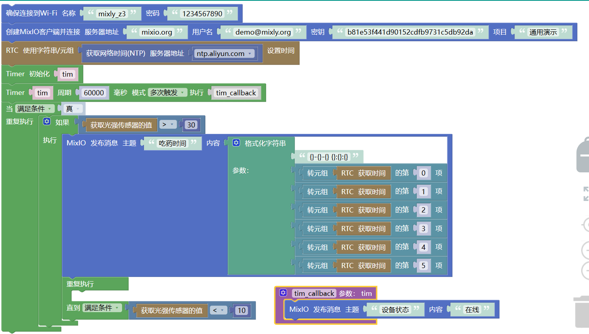
主要实践
第23课 医疗设施新功能（教师讲授，学生探究）
编程实践1：智能药盒

Slide 43
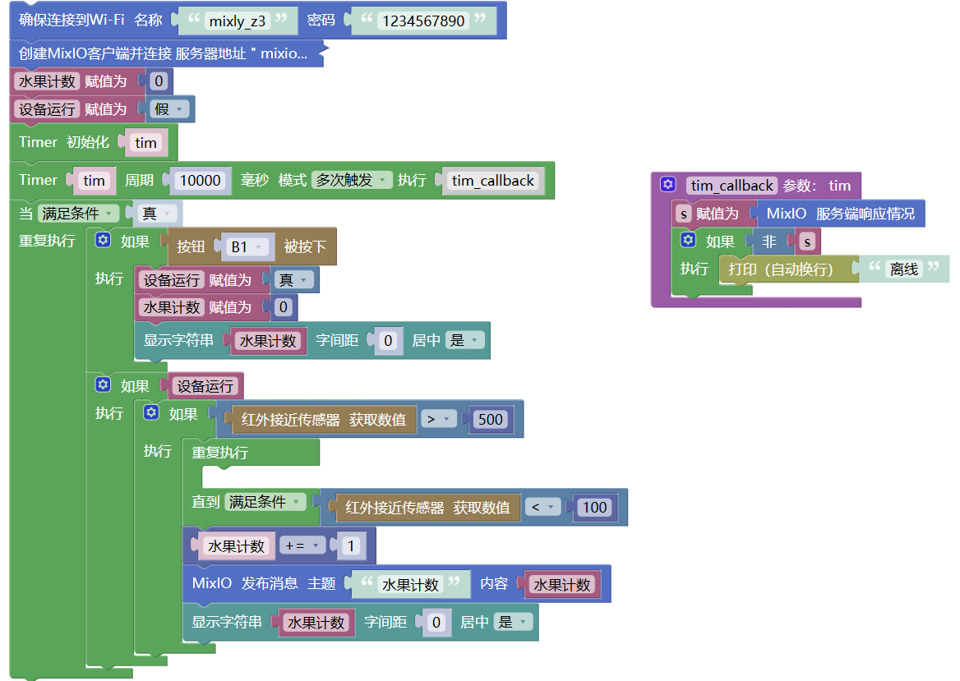
主要实践
第24课 农业生产新模式（教师讲授，学生探究）
编程实践1：水果计数

Slide 44
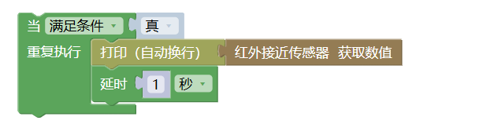
主要实践
第25课 学习探究新工具（教师讲授，学生探究）
编程实践1：红外反射探究

Slide 45
第六单元 物联网安全

Slide 46
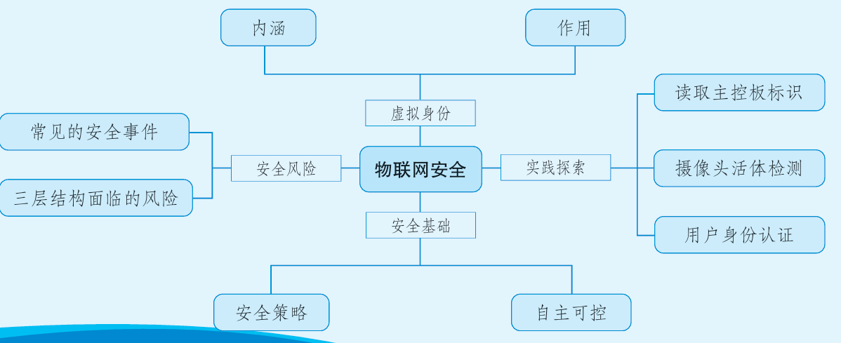
单元内容
注意，不要放弃编程，这里依然有很多编程体验

Slide 47


主要实践
第26课 数字世界有身份（教师讲授，学生探究）
编程实践1：红外反射探究
第27课 安全事件与风险（教师讲授，学生探究）
第28课 安全防范讲策略（教师讲授，学生探究）
第29课 自主可控意义大（教师讲授，学生探究）
第30课 系统安全需升级（教师讲授，学生探究）
编程实践1：活体检测

Slide 48


主要实践
第30课 系统安全需升级（教师讲授，学生探究）
编程实践2：安全门锁

Slide 49
谢谢！敬请指正！

